Slide 1

Forum ECM
Quarta conferenza nazionale sulla formazione continua in medicina
Cernobbio 15-16 OTTOBRE 2012
La Formazione e la qualità del professionista.
La sperimentazione del Dossier Formativo
L’esperienza della Regione Veneto
Dr. Daniele Frezza
Direttore Servizio Formazione e Aggiornamento ULSS 9 Treviso
Segretario Ordine dei Medici Treviso

Slide 2
Agenda
Introduzione e Contesto Normativo
Dal modello teorico al modello pratico
La sperimentazione del Dossier Formativo nella Regione Veneto e nell’Azienda ULSS 9 Treviso

Slide 3
Dal Dlvo n229/99 Art.16 bis all’Accordo 19/4/2012
…..la Formazione Continua comprende l’aggiornamento professionale e la formazione permanente . L’aggiornamento permanente è l’attività successiva al Corso di diploma, laurea, specializzazione…per le conoscenze professionali. La formazione permanente comprende le attività finalizzate a migliorare le competenze e le abilità cliniche , tecniche e manageriali e i comportamenti degli operatori sanitari al progresso scientifico e tecnologico con l’obiettivo di garantire efficacia, appropriatezza, sicurezza ed efficienza all’Assistenza prestata dal SSN….
Dal 1999 ad oggi: un cambiamento epocale
La rete – Internet – La sanità come 2° Settore per Innovazione e Cambiamento
Notes:
3

Slide 4
Accordo Stato Regioni
1 agosto 2007
La definizione e la valutazione degli obiettivi formativi specifici avviene a livello individuale, di gruppo e di organizzazione attraverso 3 strumenti:
Dossier formativo individuale (DFI) o di Gruppo (DFG)
Piano della Formazione Aziendale (PFA)
Rapporto sulla formazione aziendale (RFA)
Il dossier formativo è lo strumento di programmazione e valutazione del percorso formativo del singolo operatore o del gruppo di cui fa parte (equipe o network professionale).
I DF degli operatori dipendenti e convenzionati con le strutture sanitarie sono elaborati e aggiornati nell’ambito del dipartimento o della struttura di appartenenza.
Notes:
A voce: MISSION -> Regionale -> Aziendale

Slide 5
Accordo Stato Regioni 19/4/2012
Manuale Accreditamento Provider
“La quasi totalità delle Regioni…attraverso il lavoro delle 195 Aziende sanitarie.. ha contribuito a mantenere e realizzare la formazione dei propri operatori, come obbligo indispensabile ed ormai ordinario nelle prassi aziendali”
La tutela della funzione formativa dei soggetti pubblici che operano nel Sistema sanitario rappresenta per le Regioni , uno degli strumenti ineludibili per garantire qualità, sicurezza ed efficacia dei propri servizi sanitari
Avviato il sistema di riordino dei sistemi regionali ecm .. con i requisiti inerenti la capacità di pianificare, controllare e valutare la formazione continua, quale funzione di livello aziendale indispensabile a garantire nel tempo la qualità, la sicurezza, l’efficacia e l’innovazione dei servizi.
Notes:
A voce: MISSION -> Regionale -> Aziendale

Slide 6
Accordo Stato Regioni 19/4/2012
Manuale Accreditamento Provider
INDICAZIONE PER LA COSTRUZIONE E SPERIMENTAZIONE DEL DOSSIER FORMATIVO
“Le diverse attività dovranno essere programmate e realizzate secondo percorsi finalizzati agli obiettivi prioritari del piano sanitario nazionale e del piano sanitario regionale…. e documentate nel Dossier formativo
3 tipologie di obiettivi formativi nelle 29 aree:
tecnico specialistiche,
di processo relazionali-comunicative
di sistema organizzativo/gestionali.
Le aree di riferimento degli obiettivi formativi sono riconducibili alle attività sanitarie collegate ai LEA.
Notes:
A voce: MISSION -> Regionale -> Aziendale

Slide 7
DAL MODELLO TEORICO
AL MODELLO PRATICO

Slide 8
DOSSIER FORMATIVO DEL NUOVO SISTEMA ECM
Obiettivo: tracciare la storia formativa del professionista,
Evidenziare le conoscenze e le competenze professionali,
coerenza con le esigenze organizzative,
miglioramento della qualità dell’assistenza
tendere a favorire lo sviluppo professionale (individuo/gruppi)
rispondere alla programmazione e valutazione aziendale”.
Sperimentazione AGENAS
con Software COGEAPS
Notes:
8

Slide 9
Sperimentazione del Dossier di gruppo
Dal Veneto e dalle Aziende Sanitarie richiesta prioritaria e di maggiore attenzione al Dossier di Gruppo per:
Per le indicazioni nazionali che il Dossier Formativo è fortemente legato alle esigenze organizzative, alla programmazione aziendale, nonché allo sviluppo professionale continuo e al miglioramento della qualità dell’assistenza;
Il suo necessario inserimento negli strumenti di programmazione della formazione delle Aziende sanitarie (e poi di valutazione)
La complessità della gestione della formazione nella Aziende
L’elevato numero di professionisti, le numerose aree specialistiche che devono essere ricondotte dai bisogni formativi, attraverso il Dossier di Gruppo ad un unico Piano Formativo Aziendale. (PFA)
Notes:
A voce: MISSION -> Regionale -> Aziendale

Slide 10
Sperimentazione del Dossier di gruppo
Dal Veneto e dalle Aziende Sanitarie richiesta prioritaria e di maggiore attenzione al Dossier di Gruppo per:
Dossier formativi di gruppo, che tracciano trasversalmente lo sviluppo formativo di tutti i professionisti dell’Equipe
Sviluppo della formazione individuale (conoscenze e competenze in essere) per realizzare una formazione dell’equipe, multidimensionale e integrata tra le professioni (conoscenze e competenze e abilità attese) per garantire appropriatezza, efficacia, sicurezza delle cure 7 giorni su 7 e non solo con alcuni professionisti di eccellenza.
Formazione dei team (sono cambiati l’approccio e le metodologie)
Notes:
A voce: MISSION -> Regionale -> Aziendale

Slide 11
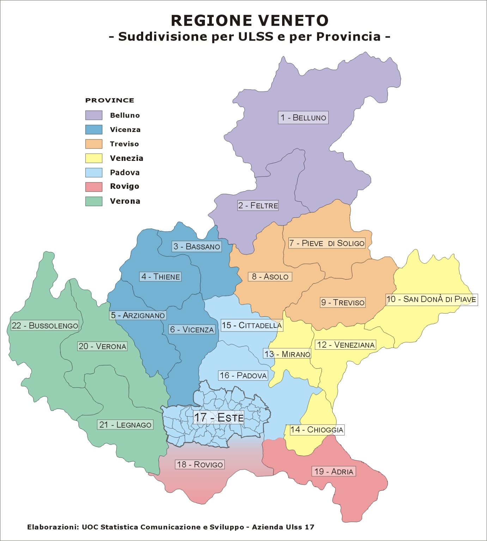
La sperimentazione ha introdotto il Dossier di Gruppo in 8 Aziende Sanitarie del Veneto
Ulss n.3 Bassano
Ulss n. 6 Vicenza
Ulss n.9 Treviso
Ulss n.16 Padova
Ulss n.17 Este
Ulss n.18 Rovigo
Azienda Osp.Univ. Verona
Ulss n.22 Bussolengo
Notes:
11

Slide 12
Fasi della sperimentazione
Identificazione del Gruppo (dipartimento/UOC) dove attuare la sperimentazione
Utilizzo del software Cogeaps per definire il gruppo e inserimento di Nome-Cognome, Codice Fiscale e Ruolo dei professionisti operanti nell’Equipe (anagrafiche di tutti i partecipanti)
Definizione del Dossier Formativo di Gruppo (collegato alla Gestione della Formazione e sviluppo del PFA) con identificazione delle % degli obiettivi di formazione:
Obiettivi tecnico-professionali
Obiettivi di processo
Obiettivi di sistema
Notes:
12

Slide 13
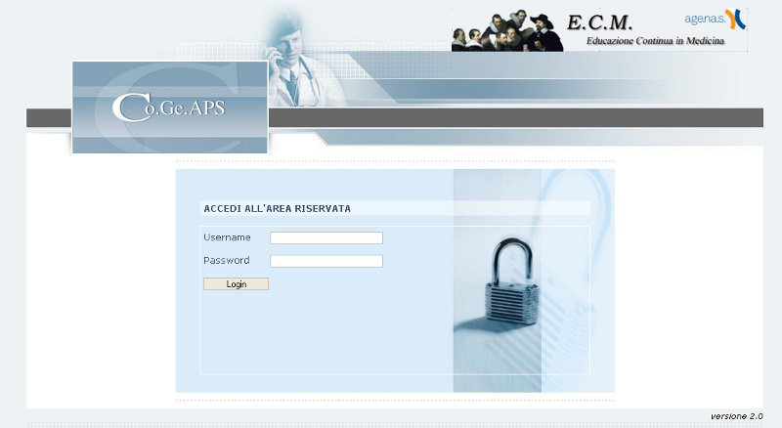
SOFTWARE COGEAPS
Notes:
13

Slide 14
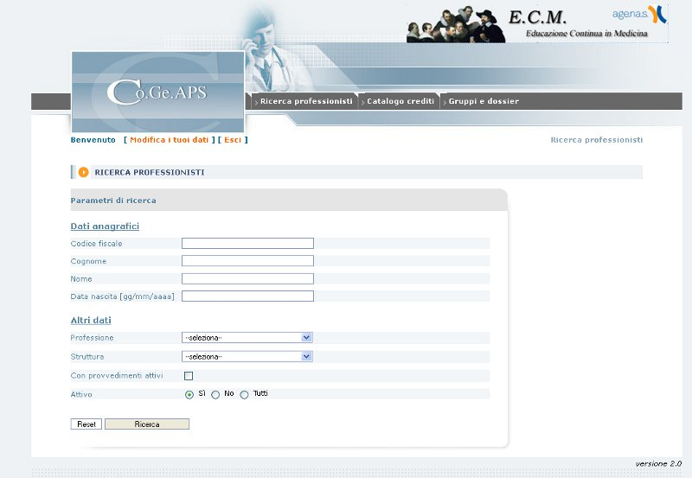
SOFTWARE COGEAPS
Notes:
14

Slide 15
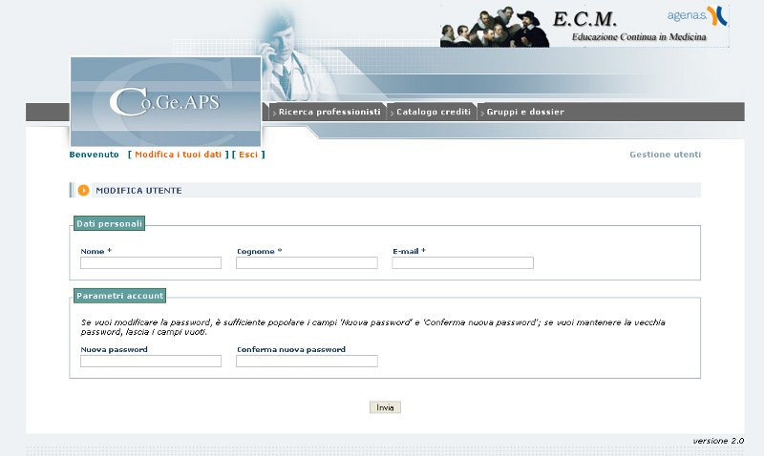
SOFTWARE COGEAPS
Notes:
15

Slide 16
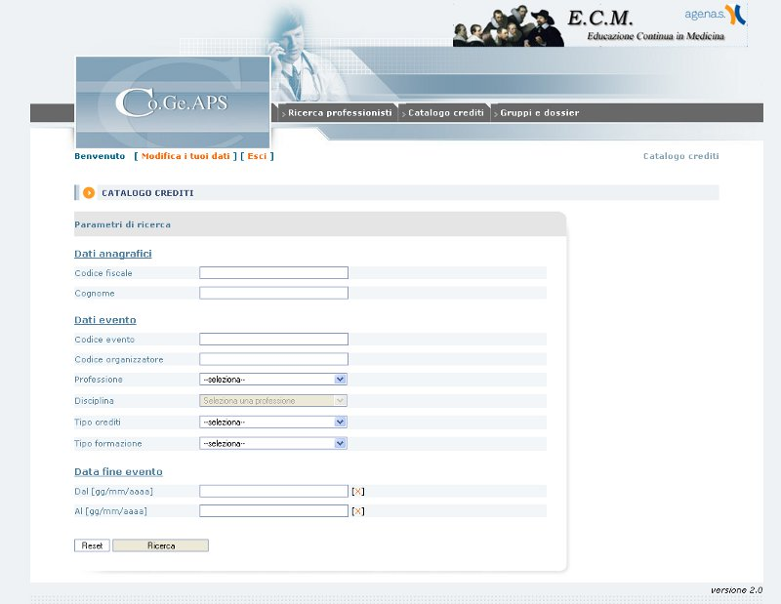
SOFTWARE COGEAPS
Notes:
16

Slide 17
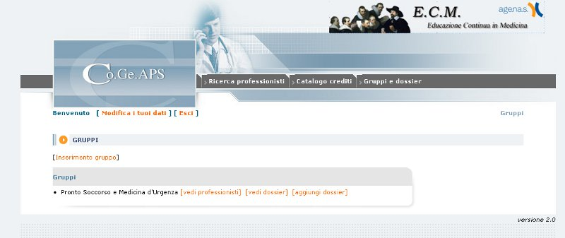
SOFTWARE COGEAPS
Notes:
17

Slide 18
UNITA’ OPERATIVE COINVOLTE
TIPOLOGIE DI U.O.
Servizi di diagnosi
U.O. Degenza Medica
Emergenza/Chirurgia
Servizi di supporto
2 laboratori analisi
1 Medicina Nucleare
1 Anatomia Patologica
1 Nefrologia
1 Ematologia
1 Pediatria
1 Pronto Soccorso/Medicina d’Urgenza
1 Chirurgia di Elezione
1 Ostetricia/Ginecologia
1Chirurgia Generale
1 Servizio Sviluppo Professionalità e Innovazione
Notes:
18

Slide 19
PERSONALE COINVOLTO
TIPOLOGIE DI PROFESSIONISTI
TIPOLOGIA
PROFESSIONI SANITARIE:
MEDICO CHIRURGO
INFERMIERE
FISICO
BIOLOGO
OSTETRICA
TECNICO SANITARIO DI LABORATORIO BIOMEDICO
TECNICO SANITARIO DI RADIOLOGIA MEDICA
TECNICO DI FISIOPATOLOGIA CARDIOCIRCOLATORIA E PERFUSIONE CARDIOVASCOLARE
635 PROFESSIONISTI
Notes:
19

Slide 20
SPERIMENTAZIONE
DOSSIER DI GRUPPO (EQUIPE)
ULSS/Reparti | Obiettivi tecnico professionali | Obiettivi di processo | Obiettivi formativi di sistema
Ematologia | 20% | 10% | 10%
Day Service - Polo |  | 40% | 40%
U.O. Chirurgia A |  | 40% | 40%
Gruppo Dirigenti | 40% | 30% | 10%
Gruppo infermieri e tecnici | 40% | 30% | 10%
Dialisi Peritoneale | 30% | 20% | 30%
Emodialisi | 30% | 20% | 30%
Medici Nefrologi | 40% | 20% | 20%
Nefrologia Degenze | 30% | 20% | 30%
Pronto Soccorso e Medicina d’Urgenza | 60% | 10% | 10%
Chirurgia di Elezione | 30% | 20% | 30%
Materno Infantile | 30% | 20% | 30%
Anatomia Patologica | 20% | 10% | 20%
Direttori SOC, Vice e Coordinatori |  | 20% | 20%
Medicina Nucleare | 20% | 20% | 10%
Dipartimento Diagnosi e Cura | 30% | 20% | 30%
Notes:
20

Slide 21
CONSIDERAZIONI
Tutte le 8 Aziende hanno espresso Dossier Formativi di Gruppo con % diverse rispetto ai 3 obiettivi di formazione:
Obiettivi tecnico specialistici da 0 a 60 % (media 30%)
Obiettivi di processo da 10 a 30%
Obiettivi di sistema da 10 a 40%

Slide 22
CONSIDERAZIONI
Tutte le Aziende hanno espresso (per le n.16 UO analizzate) Dossier di Gruppo con % max dell’80% di obiettivi formativi:
Max 80% per 12 UO
Max 50% per 2 UO
Max 40% per 2 UO
20% DI OBIETTIVI DEL DOSSIER DI GRUPPO LIBERI PER IL SINGOLO PROFESSIONISTA

Slide 23
La sperimentazione del Dossier Formativo nell’Azienda ULSS 9:
La Gestione della Formazione nell’Azienda ULSS n.9
Motivazioni scelta del Gruppo di sperimentazione (Pronto Soccorso e Medicina D’Urgenza)
Il Dossier di Gruppo, come si integra con la gestione della formazione

Slide 24
LA FORMAZIONE
La sanità è il secondo ambito per innovazione e cambiamento dopo il settore aerospaziale.
La formazione è leva strategica del cambiamento, si deve fare formazione quando c’è un cambiamento conciliando cambiamento organizzativo, nuove competenze,
programma formativo.
ad un aumento di richiesta di formazione dai singoli professionisti e dalle istituzioni/organizzazioni deve esserci un’offerta
mirata – efficiente – efficace - appropriata

Slide 25
RESPONSABILITÀ DELLE ORGANIZZAZIONI
Modelli Sanitari in forte cambiamento
Piano Sanitario Nazionale
PSSR 2012-2016
Strategie Aziendali
Linee Guida/Procedure/EBM
Crescente aspettativa dei cittadini e della società
Rischio Clinico e Sicurezza dei Pazienti
Qualità
Comunicazione
Formazione/Sviluppo Professionale Continuo
APPROPRIATEZZA – EFFICACIA – EFFICIENZA - SICUREZZA
“CERTIFICAZIONE DI QUALITÀ” DELLE COMPETENZE DEI PROFESSIONISTI

Slide 26
LA FORMAZIONE IN SANITÀ
AFFINCHE’ LA FORMAZIONE PRODUCA EFFETTI DI CAMBIAMENTO È IMPORTANTE DEDICARE LA GIUSTA ATTENZIONE ALL’EGUAGLIANZA
FORMAZIONE = CORSO
Azioni prima 50%
Corso 20%
Azioni dopo 30%
CAMBIAMENTO
IL “CORSO”, SE PROGETTATO SOLO PER LA SUA
PARTE D’AULA, PRODUCE ESCLUSIVAMENTE
APPRENDIMENTO SEMPLICE
Notes:
26

Slide 27

L’Azienda ULSS 9 è
Provider di Formazione
Nel 2011 la Formazione sul Campo:
4472 partecipanti;
42 corsi;
175.302 crediti erogati ;
Nel 2011 la Formazione Residenziale
2707 partecipanti;
207 corsi;
17710 crediti erogati;
Dal 2012 la FAD
2038 iscritti alla piattaforma;
965 iscritti ai corsi fad ecm
217 iscritti alle Aree Blended;
193.012 crediti / 3300 dipendenti
media di 58.5 crediti ECM

Slide 28
Il Dossier Formativo: l’esperienza dell’ULSS 9 di Treviso
Scelta del Gruppo: Pronto Soccorso e Medicina d’Urgenza,
Treviso HUB di Area Vasta (1200000 abitanti)
Sede di Elisoccorso, oltre ai 110000 accessi anno
Alta percentuale di casi critici e complessi tale da richiedere una elevata ed omogenea preparazione clinico professionale del personale medico e infermieristico.
Ristrutturazione dell’intero blocco del Pronto Soccorso (1200 mq), diviso per aree di criticità (rossa, gialla-verde, bianca e OBI ) e con numerosi box di trattamento e stabilizzazione dei pazienti dopo il triage
Acquisizione di competenze clinico-organizzative nuove da sviluppare in tutto il personale per coniugare l’attività clinica ai nuovi standard organizzativi.
Notes:
28

Slide 29
Conoscenza, Competenze e Abilità pratiche in emergenza
Lo specialista in Medicina d’ Emergenza Urgenza ed il team devono avere conoscenze teoriche, scientifiche e professionali che gli permettano di gestire il primo trattamento del paziente in ambito medico, chirurgico e traumatologico.
La formazione universitaria e’ insufficiente.
Gli obbiettivi sono:
- trasformare le CONOSCENZE IN ESSERE in CONOSCENZE ATTESE
- trasformare la CONOSCENZA in COMPETENZA e in ABILITA’ PRATICHE
I corsi teorico-pratici mirano ad “addestrare” i professionisti sul metodo e sulle procedure. Importanza in emergenza della formazione con simulatori.

Slide 30
Il Dossier Formativo di Gruppo in PS e Medicina d’urgenza
Dall’analisi dei bisogni di formazione, attraverso incontri tra Equipe e Servizio Formazione si sono delineati i seguenti obiettivi di formazione nelle 3 macroaree:
Obiettivi tecnico professionali 60% (Corsi certificati BLS, ACLS, ITLS, ATLS, PALS, PEEP, Ecografia, Ventilazione,Triage)
Obiettivi di processo 10% (Comunicazione, Gestione del tempo)
Obiettivi di sistema 10% (Risk management, qualità)
20% Obiettivi formativi individuali
Notes:
30

Slide 31
IL SISTEMA FORMATIVO
E IL DOSSIER DI GRUPPO
ELABORARE UNA STRATEGIA
GESTIRE IL PROCESSO
UTILIZZARE RISORSE
DELL’ORGANIZZAZIONE
INTERAGIRE CON DIVERSI ATTORI

Slide 32
Le componenti del sistema formativo
GESTIRE IL PROCESSO
Processo Primario
Processo Primario
PIANIFICAZIONE FORMATIVA
PROGETTAZIONE DIDATTICA
VERIFICA E VALUTAZIONE
ANALISI DEI BISOGNI FORMATIVI
EROGAZIONE
Processo di Supporto
LOGISTICA E INFRASTRUTTURE: AGENDA CONDIVISA DELLE AULE
ASPETTI AMMINISTRATIVI: REGOLAMENTO AMMINISTRATIVO INTERNO, REGOLAMENTO SPONSORIZZAZIONI
CONDUZIONE PROCESSO DI ACQUISTO
FLUSSO INFORMATIVO: SOFTWARE GESTIONALE e SOFTWARE DEL DOSSIER (COGEAPS) ATTUAZIONE PIANO DI COMUNICAZIONE SU PIU’ CANALI (E-MAIL, INTERNET/INTRANET, PIATTAFORMA ON-LINE, NEWSLETTER, BROCHURE/LOCANDINE, ….)

Slide 33
SINTESI DEL PROCESSO
ANALISI DEI BISOGNI
DOSSIER FORMATIVO ATTESO DI EQUIPÈ
INDICAZIONI
TOP DOWN
MAPPATURA
COMPETENZE
AUTOVALUTAZIONE
OBIETTIVI/COMPETENZE
P.A.F.
PIANIFICAZIONE
EROGAZIONE/CORSO (RES-FSC-FAD)
VERIFICA
DOSSIER FORMATIVO FINALE

Slide 34
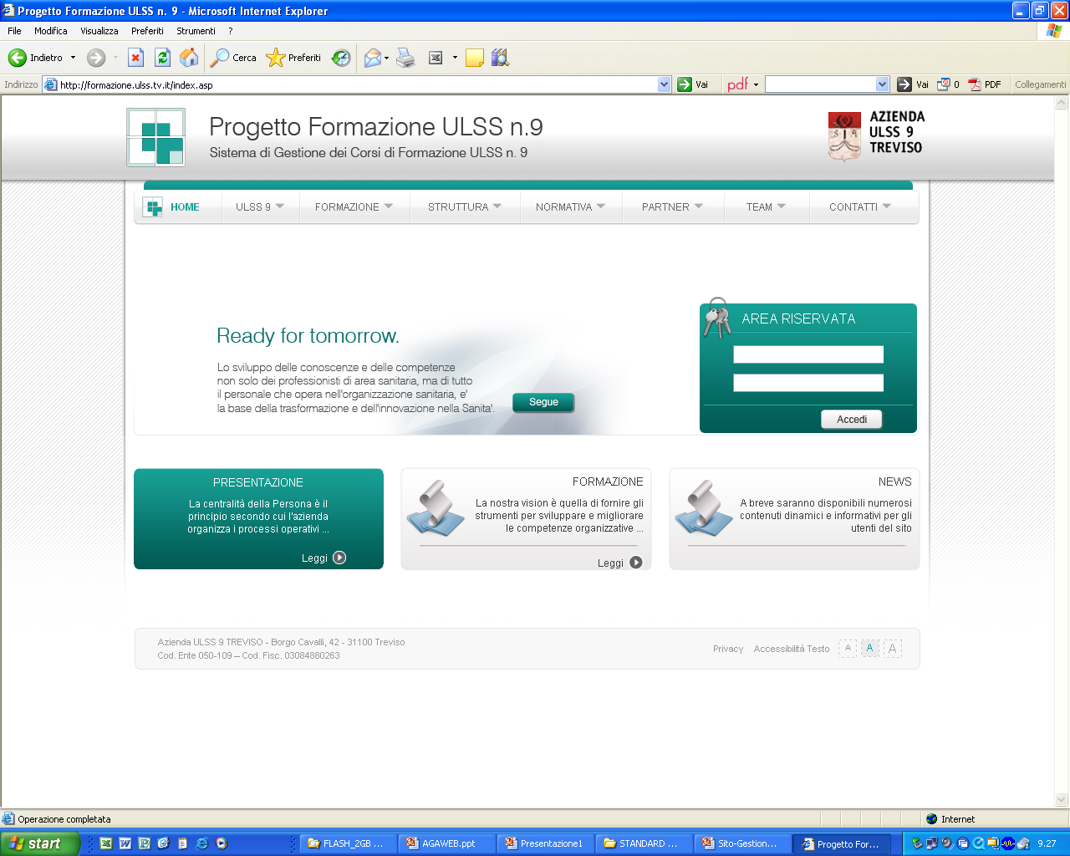
SOFTWARE GESTIONALE
DELLA FORMAZIONE COME RISORSA INDISPENSABILE

Slide 35
SOFTWARE GESTIONALE
PER LA FORMAZIONE
Consente una integrazione/collaborazione con la rete professionale per la progettazione/realizzazione dei Corsi, attraverso il WEB (realizzazione del PFA)
Consente all’utente finale una partecipazione on line al processo formativo, anche in termini organizzativi
Genera attestati di partecipazione ed ECM firmati elettronicamente
Lo progettazione e realizzazione dei corsi si basa sugli obiettivi formativi nazionali di Agenas e sul dossier formativo
La reportistica finale viene prodotta secondo gli standard “xml” previsti da Agenas/Cogeaps
Notes:
35

Slide 36
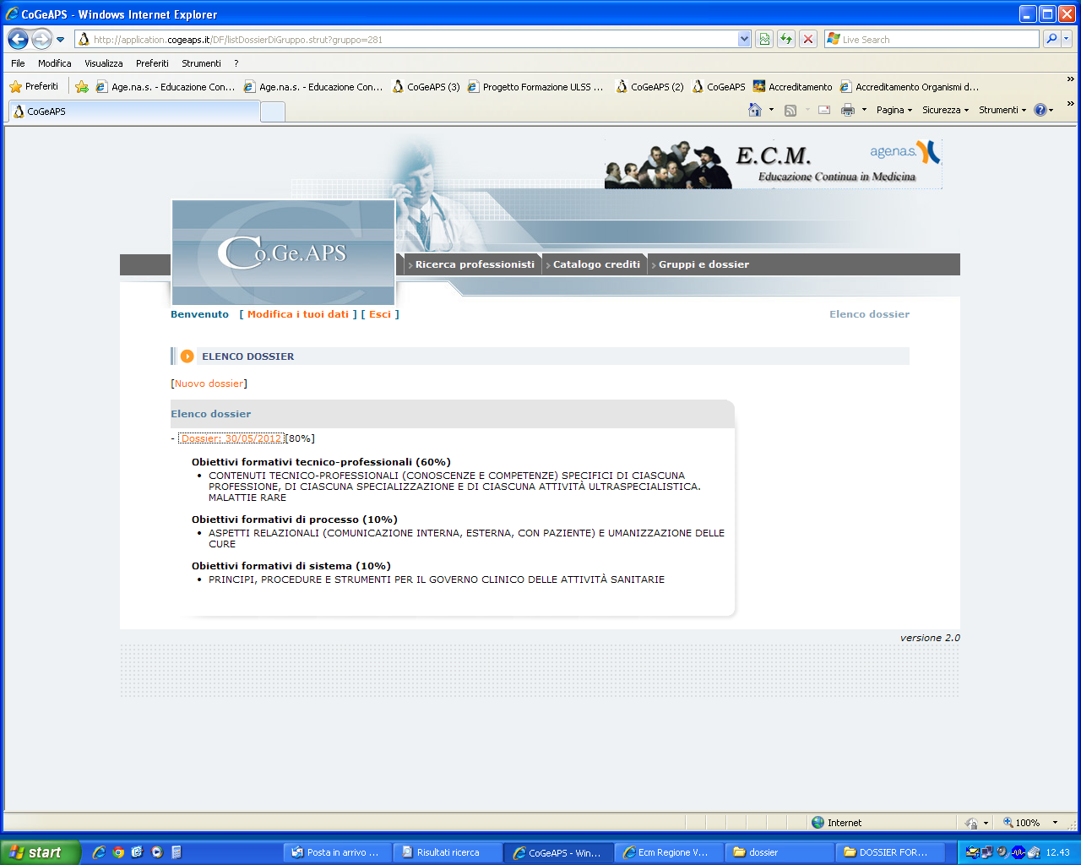
Integrazione Software Dossier
STRUMENTO INDISPENSABILE
SOFTWARE GESTIONALE DELLA FORMAZIONE
STRUMENTO DI SINTESI
DOSSIER FORMATIVO DI EQUIPÈ sperimentazione nazionale COGEAPS

Slide 37
RIFLESSIONI E CONCLUSIONI

Slide 38
La Sperimentazione sul dossier formativo di gruppo ha consentito di studiare, analizzare e riflettere sullo strumento nella fase di analisi dei bisogni e programmazione.
Va integrato nel processo di gestione della formazione nelle Aziende Sanitarie
La capacità di costruire un DF atteso qualificante diventa la base per la valutazione del Dossier realizzato
La Commissione Nazionale dovrà orientare la % tra le tre aree e definire la % libera per il professionista (20%?)
I software gestionali delle Aziende dovrebbero interfacciarsi con il Software di Cogeaps per il Dossier Formativo

Slide 39
È opportuno che i dati del Dossier inviati generino un feedback alle Aziende attraverso le Regioni con i crediti complessivi acquisiti dal professionista
Vi sono tre aree che si sovrappongono nelle 29 tra le tre macroaree con evidente difficoltà di programmazione (Epidemiologia e prevenzione della salute, Argomenti di carattere generale, Tematiche speciali del SSN e SSR)
Si auspica la sperimentazione di un modello semplice ed attuabile di valutazione delle competenze con modalità top down e bottom up e la diffusione di un modello di software gestionale della formazione che si integri con il software del dossier formativo
Sviluppo futuro della fasi di verifica prevista nel dossier formativo
Dal Dossier Formativo di Gruppo le Aziende potranno sviluppare la capacità di giungere al Dossier Formativo Individuale d’intesa con Agenas, Cogeaps e Regioni

Slide 40


Grazie per l’attenzione!
dfrezza@ulss.tv.it
Notes:
40

